Slide 1
堆的应用
优先队列习题选讲

Slide 2
堆的应用1：合并果子 NKOI 1134
有n堆果子，多多决定把所有的果子合成一堆。
每一次合并，多多可以把两堆果子合并到一起，消耗的体力等于两堆果子的重量之和。所有的果子经过n-1次合并之后，就只剩下一堆了。合并果子时总共消耗的体力等于每次合并所耗体力之和。 求这个最小的体力耗费值。
huffman树模型：
哈夫曼树一般是二叉树，建树的方法就是每次选择两个权值最小的点，删除这2个点，加入一个权值是这两个点之和的新点进去。并且使这被删除的2个点的父亲成为那个新点。
具体而言，将n堆果子看作n个数字加入到一个小根堆，每次合并相当于连续两次取出堆顶元素，将取出的两个数求和，再次加入到堆中。

Slide 3
堆的应用1：合并果子之 K叉哈夫曼树
有n堆果子，多多决定把所有的果子合成一堆。
每一次合并，多多可以把K堆果子合并到一起，消耗的体力等于K堆果子的重量之和。所有的果子经过若干次合并之后，就只剩下一堆了。合并果子时总共消耗的体力等于每次合并所耗体力之和。 求这个最小的体力耗费值。
K叉huffman树模型：
K叉哈夫曼树是棵K叉树，建树的方法就是每次选择K个权值最小的点，删除这K个点，加入一个权值是这K个点之和的新点进去。并且使这被删除的K个点的父亲成为那个新点。
具体而言，将n堆果子看作n个数字加入到一个小根堆，每次合并相当于连续K次取出堆顶元素，将取出的K个数求和，再次加入到堆中。
然而每次选择k个权值最小的点的时候容易让最后一次合并的时候的点不足k个。假设最初有n个点，最后有1个点，每次合并删除k个点又放进1个点。那么易得：（n-1）是（k-1）的倍数。如果（n-1）%（k-1）！=0，那么就要再放入（k-1-（n-1）%（k-1））个虚拟点，并且它们的权值为0，它们也参与求最小k个点。
有兴趣的话可以挑战NKOI3425

Slide 4
堆的应用2：钓鱼 NKOI 1122
何老板打算钓鱼h小时，他家附近有n个池塘，这些池塘分布在一条直线上，何老板将它们按离家的距离编号，依次为L1，L2，…，Ln，何老板家门口就是第1个池塘，所以他到第1个池塘是不用花时间的。
何老板可以任选多个池塘垂钓，并且在每个池塘他都可以呆上任意长的时间，但呆的时间必须为5分钟的倍数（5分钟为一个单位时间），他也可以在任意一个池塘结束今天的钓鱼活动。
已知从池塘Li到池塘Li+1要花去ti个单位时间，每个池塘的上鱼率预先也是已知的，池塘Li在第一个单位时间内能钓到的鱼为Fi，并且每过一个单位时间在单位时间内能钓到的鱼将减少一个常数di，现在请你编一个程序计算何老板最多能钓到多少鱼。
1≤h≤16 2≤n≤25 0≤di≤100 0≤Fi≤100 0≤di≤100

Slide 5
堆的应用2：钓鱼 NKOI 1122
问题分析：怎么处理来回奔走于各个池塘的情况？
问题答案：不会出现来回奔走的情况，只会从左往右走
因为在第i个池塘x分钟钓鱼后，离开一段时间后再次回到i号池塘钓鱼y分钟，一定没有直接在i号池塘钓x+y分钟优秀，因为来回要浪费时间，所以不会出现重复经过同一池塘的情况。
方法一：DP
阶段：从左往右依次讨论以每个池塘作为终点的情况
状态：f[i][j]表示在j个单位时间内，在前i个池塘中最多能钓的鱼数
决策：在第i个池塘钓多长时间的鱼
方程：f[i][j] = max{ f[i-1][j], f[i-1][ j-k-walk[i] ]+GetFish[i][k] }
f[i-1][j]表示不在第i个池塘钓鱼
GetFish[i][k]表示在第i个池塘钓k分钟能钓到的鱼数
walk[i]表示从i-1号池塘到达i号池塘行走花费的时间
f[i-1][j-k-walk[i]] 总共j分钟，从i-1到i行走花费walk[i]分钟，i号池塘钓鱼花费k分钟，剩余j-k-walk[i]分钟，这j-k-walk[i]是前i-1个池塘可以使用的钓鱼时间。
时间复杂度：O(n*h*h)

Slide 6
堆的应用2：钓鱼 NKOI 1122
方法二：贪心+堆
由于终点不固定，而且只能从左往右走，所以枚举终点，依次讨论每个点作为终点的情况:
假设以i号池塘作为终点，那么先用总时间减去从1号池塘到i号池塘行走耗费的时间,Fish_Time=h-walk[i],那么剩下的时间(Fish_Time)就是用来钓鱼的时间了。
现在就相当于现在可以在1到i号池塘间任意瞬间移动了，每一个单位时间选当前能够钓到鱼最多的池塘来钓就行了，选最大用大根堆实现。
具体操作，先把1到i号池塘单位时间能够钓鱼的数量存入大根堆：
1.每次从堆顶取出能钓到最大数量鱼的湖，并在那里钓一个单位时间的鱼，将钓到的鱼累加钓鱼的总数上;
2.把该湖下一个单位时间能钓鱼的数量更新(减去di)后，重新存入堆中；
3.总钓鱼时间减去一个单位的时间，重复该过程，直到没有时间或没有鱼可钓了为止;
时间复杂度：O(n*h*logh)

Slide 7
堆的应用2：钓鱼 NKOI 1122 参考代码
struct node { int f,d; }a[30],T; //a[i].f表示i号池塘单位时间的钓鱼量，a[i].d表示钓鱼量的减少常数
bool operator<(node a,node b) { return a.f<b.f; } //按照单位时间的钓鱼量建立大根堆
priority_queue <node> q;
main()
{
......
for (i=1;i<=n;i++) //依次讨论以每个池塘作为钓鱼的终点
{
Sum= 0;
Time = h - walk[i]; //h为钓鱼的总时间，walk[i]表示从起点到i号池塘行走耗费的时间
for ( j=1;j<=i;j++)q.push(a[j]); //将前i个池塘按单位时间钓鱼数量存入大根堆
while (Time>0) //讨论每个单位时间在哪一个池塘钓鱼
{
T = q.top(); //取出堆顶元素，堆顶代表当前单位时间内能够钓鱼最多的那个池塘
q.pop();
Sum = Sum + T.f; //Max记录下钓鱼总量。
T.f =T.f - T.d;
if (T.f<0) T.f = 0; //注意：有可能出现单位时间钓鱼数量小于0的情况，应强行置0
q.push(T);
Time--;
}
if (Sum>ans) { ans = Sum; } //更新答案
}
......
}

Slide 8
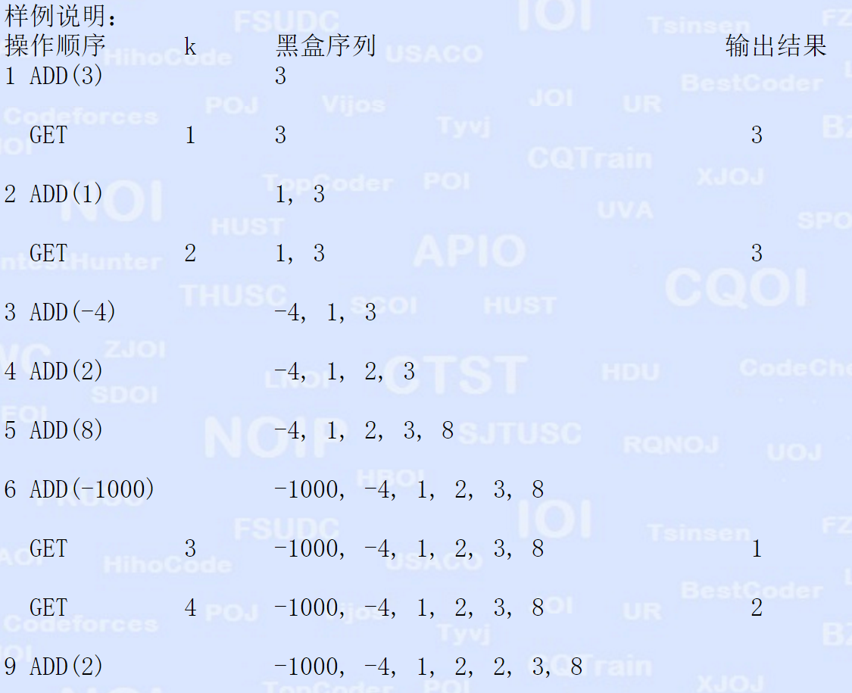
堆的应用3：黑盒序列 NKOI 3645
有一个只能存放整数的序列叫“黑盒序列”，一开始序列为空。对于该序列，我们有ADD和GET两种操作：
ADD(x)：表示往序列中添加一个值为x的整数；
GET(y)：表示在第y次ADD操作后，取出序列中第k小的一个数，并将其输出。(k初值为1，每执行一次GET操作后，k的值会加1)
0<=N,M<=30000

Slide 9
堆的应用3：黑盒序列 NKOI 3645
问题分析：在一个常常更新的数列中，常常去查找第k小数
方法一：用堆暴力枚举
对于每一个GET操作，我们把当前数列的所有数存入一个小根堆，然后用k次取出堆顶元素，其中第k次取出的堆顶元素就是数列的第k小数。
时间复杂度O(n*m*logm)
方法二：1个大根堆 + 1个小根堆
假设当前数列有t个数，我们怎么快速找目前第k小的数呢？
原理很简单：
1.将通过ADD操作新加入数列的数字全部存入大根堆(两次GET操作之间加入的数字)；
2.删除大根堆中最大的t-k+1个数，也就是最后大根堆中只留下了k-1个数字(也就是目前数列的前k-1小个数)；
3.在第2步中，每从大根堆里面删除一个数，就将该数加入到小根堆，最后小根堆里面有了t-k+1个数；
4.第3步完成后，小根堆的堆顶元素一定是当前这t个数中第k小的。
因为前k-1小的数在大根堆里面，于是将小根堆堆顶的数字删除，并将该数字加入到大根堆，大根堆里面就有了k个数了，也就是前k小的数字。
5.当讨论下一个GET操作时，也就是求第k+1小的数字，上一次GET操作前数列中的所有数字已存入了两个堆中，我们回到步骤1继续执行；

Slide 10
堆的应用3：黑盒序列 NKOI 3645 参考代码
......
priority_queue<int,vector<int>,less<int> >Qmax; //申明了一个大根堆
priority_queue<int,vector<int>,greater<int> >Qmin; //申明了一个小根堆
......
Get[0]=0;
for(k=1;k<=m;k++)
{
for(i=Get[k-1]+1;i<=Get[k];i++)Qmax.push(Add[i]); //将两次GET间新加入的数字入大根堆
while(Qmax.size()>k-1) //大根堆中只保留目前前k-1小的数字
{
Qmin.push(Qmax.top()); //多的数字从大根堆中删除，并加入到小根堆
Qmax.pop();
}
Qmax.push(Qmin.top()); //小根堆的堆顶元素一定是当前第k小数
Qmin.pop();
printf("%d\n",Qmax.top());
}
......

Slide 11
堆的应用4：分配防晒霜 NKOI 1587
有C头奶牛去日光浴，出门前他们要抹防晒霜。第i头奶牛适合的最小和最大的防晒值SPF分别为minSPF_i和maxSPF_i。如果某头奶牛涂的防晒霜的SPF值过小，那么阳光仍然能把她的皮肤灼伤；如果防晒霜的SPF值过大，则会使日光浴与躺在屋里睡觉变得几乎没有差别。
奶牛们准备L瓶防晒霜。第i瓶防晒霜的SPF值为SPF_i。第i瓶防晒霜可供cover_i头奶牛使用。每头奶牛只能涂某一个瓶子里的防晒霜，而不能把若干个瓶里的混合着用。
最多有多少奶牛能在不被灼伤的前提下，享受到日光浴的效果？
1 <= C，L <= 2500
1 <= minSPF_i <= 1,000; minSPF_i <= maxSPF_i <= 1,000

Slide 12
堆的应用4：分配防晒霜 NKOI 1587
问题分析：第i瓶防晒霜可供哪些奶牛使用？
我们可以考虑贪心的思想：
1.在还没有分配防晒霜的奶牛中，将所有防晒值下限不大于第i瓶防晒霜防晒值(minSPF<=SPF[i])的奶牛都找出来；
2.从这些奶牛中选择防晒值上限不小于第i瓶防晒霜(maxSPF>=SPF[i])且该值尽可能小的奶牛，将第i瓶防晒霜分配给它们使用。
3.实现上述操作，我们容易想到将这些奶牛按防晒值上限用小根堆维护即可。
具体实现：贪心+小根堆
1.将奶牛按防晒值下限(minSPF)由小到大排序，将防晒霜按防晒值(SPF)由小到大排序；
2.依次讨论每瓶防晒霜,设当前讨论第i瓶: 将还没有分配防晒霜的且防晒值下限不大于SPF[i]的奶牛存入小根堆，该堆以奶牛防晒值上限(maxSPF)为关键字；
3.依次取出堆顶元素，若堆顶元素的值(maxSPF)不小于SPF[i]，表示对应的牛可用第i瓶防晒霜，涂该牛后将第i瓶防晒霜可用的次数减一；
4.在第3步完中，若取出的堆顶元素的值(maxSPF)小于SPF[i]，表示该牛无法涂到防晒霜。因为防晒霜是按防晒值由小到大顺序讨论的，当讨论到第i瓶防晒霜时，当前第i瓶也无法涂，后面的防晒霜也无法涂到了，因为后面防晒霜的防晒值都不小于第i瓶。而前面的i-1瓶防晒霜已讨论完毕，前i-1瓶该牛都没有被涂到，
5.回到第2步，继续讨论第i+1瓶防晒霜；
6.时间复杂度O(ClogC)
每头奶牛只有一次进堆的机会

Slide 13
堆的应用4：分配防晒霜 NKOI 1587 参考代码
k=1; //k标记当前讨论的奶牛的编号
for(i=1; i<=L;i++) //依次讨论每瓶防晒霜
{
while (k<=C&&cow[k].minSPF<=cream[i].SPF) //选出防晒值下限不大于当前防晒霜的奶牛
{
Q.push(cow[k].maxSPF);
k++;
}
while (!Q.empty()&&cream[i].cnt>0) //!Q.empty()表示还有防晒下限不超过i号防晒霜的奶牛没有分配霜
{
tmp=Q.top();
Q.pop();
if (tmp>=cream[i].SPF) // 奶牛上限不小于第i瓶，说明这头奶牛可以被涂上i号防晒霜
{
ans++;
cream[i].cnt--;
}
// else 这头奶牛不能被涂上，因为cream是按SPF排过序的，没有比这瓶更小的SPF了
}
}

Slide 14
dijkstra+heap

Slide 15
struct node{int ju,id;};
node P[1000];
bool operator<(node a,node b)
{ return a.Ju>b.Ju; }
priority_queuq<node>Heap;
void dijkstra_heap(int s)
{
int i,x,y,k,MinDis;
node T;
for(i=1;i<=n;i++)dis[i]=inf;
dis[s]=0; T.Ju=0; T.Ju=s;
Heap.push(T);
while(!Heap.empty())
{
x=Heap.top().id;
MinDis=Heap.top().Ju;
Heap.pop();
if(MinDis!=dis[x])continue;
k=last[x];
while(k)
{
y=end[k];
if(dis[y]>dis[x]+len[k])
{
dis[y]=dis[x]+len[k];
T.Ju=dis[y]; T.id=y;
Heap.push(T);
}
k=next[k];
}
}
}
priority_queue 实现的堆优化的dijkstra

